Slide 1
MIC5111
Systèmes embarqués
Circuits d’alimentation pour systèmes embarqués
http://en.wikipedia.org/wiki/Switched-mode_power_supply http://ww.powersystemsdesign.com/design_tips_nov06.pdf

Slide 2
Rôle d’une l’alimentation
Produit l’énergie nécessaire au fonctionnement d’un système électronique, dont les systèmes embarqués
Peut être une source de courant ou de tension, alternatifs ou continus
La source d’énergie peut être fossile ou électro-chimique de durée finie ou durée illimitée, ou renouvelable
  Pour les systèmes embarqués, les sources renouvelables sont préférées, car présentes localement (pas de câbles) et ne demandant pas de remplacement régulier (batteries)

Slide 3
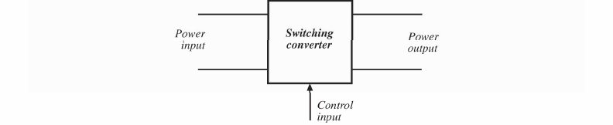
Types d‘alimentations
Rectification CA-CC : produit une source CC à partir d’une source CA
Inversion CC-CA : produit une source CA à partir d’une source CC
Conversion CC-CC : modifie et stabilise une tension ou courant continu
Cyclo-conversion CA-CA : modifie une tension CA et sa fréquence
Un circuit de régulation est généralement requis pour stabiliser les variations du courant ou tension de sortie

Slide 4
Niveaux de puissance
Il en existe plusieurs :
  < quelques W dans les équipements portatifs alimentés par batteries (p. ex. téléphones portables)
  Une dizaine de W à des dizaines de kW dans les alimentations d’ordinateurs, dans les équipements de bureau, et dans les appareils électroménagers
  kW à MW dans les moteurs et onduleurs
  1 GW et plus pour les rectificateurs et inverseurs utilisés dans les lignes de transmission électriques
Dictent généralement de type de régulateur à utiliser : linéaire ou à découpage

Slide 5
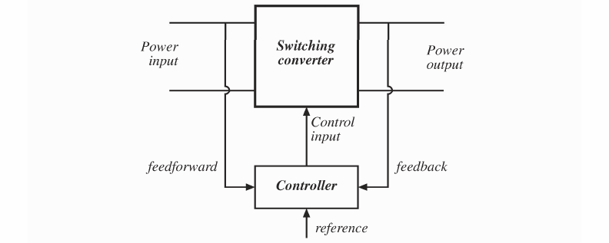
Un régulateur est généralement requis
Le régulateur contrôle le fonctionnement du convertisseur selon une tension de référence et l’entrée ou la sortie de l’alimentation

Slide 6
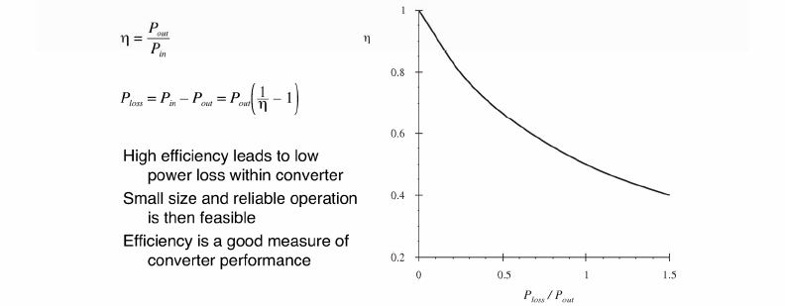
L’efficacité énergétique est essentielle
Le taux de rendement mesure la performance du convertisseur
Une valeur proche de 1 signifie un convertisseur avec peu de pertes
  Peu de pertes => faible dissipation de chaleur => faibles dimensions physiques

Slide 7
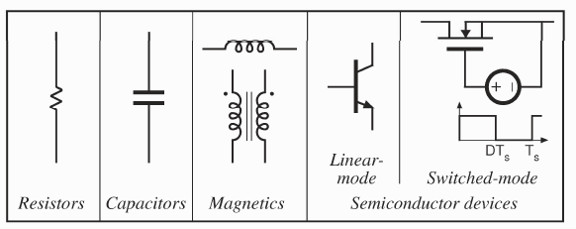
Composants utilisés

Slide 8
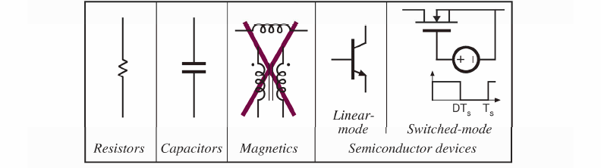
Composants utilisés en traitement analogique
Les inducteurs et les transformateurs sont à éviter dans les alimentations de circuits de traitement du signal
  Générateurs d’interférence électromagnétique !

Slide 9
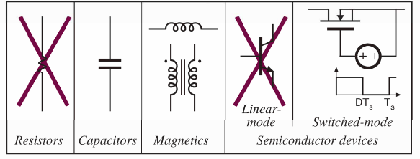
Composants utilisés pour la grande puissance
Dans les alimentations de grande puissance, ce sont les dissipateurs de chaleur qu’il faut éviter

Slide 10
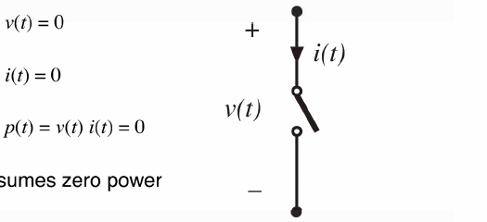
Pertes dans un commutateur idéal
Commutateur fermé :
Commutateur ouvert :
Dans les deux cas :
Un commutateur idéal dissipe 0 W !

Slide 11
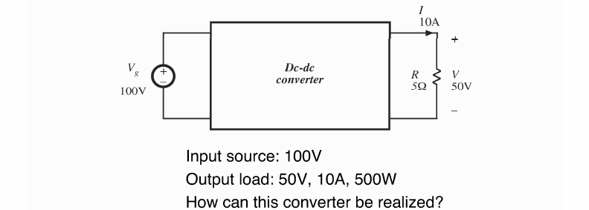
Exemple d’un convertisseur CC-CC
Tension d’entrée : 100 v
Charge : 50 V 10 A (500 W)
Comment le réaliser ?

Slide 12
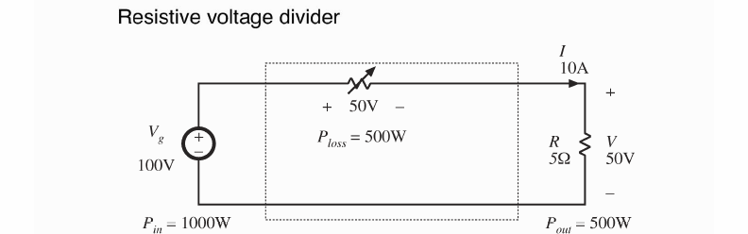
Exemple d’un convertisseur CC-CC
Réalisation par dissipateur passif : diviseur de tension
η = 0.5, puisque le courant de sortie est le même que dans le dissipateur

Slide 13
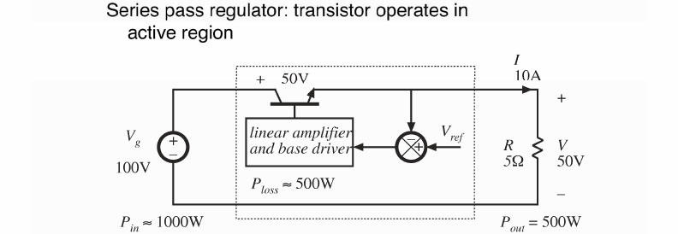
Exemple d’un convertisseur CC-CC
Réalisation par dissipateur actif : transistor de puissance en montage série
Le circuit corrige les fluctuations de tension, mais on a toujours η = 0.5

Slide 14
Exemples de mise en œuvre
Régulateur de base à référence par diode zener
Version à faible bruit

Slide 15
Exemples de mise en œuvre
Circuit à meilleure régulation
Alimentation avec régulateur intégré
Peut-on améliorer η en effectuant une conversion de puissance au lieu de tension ou courant ?

Slide 16
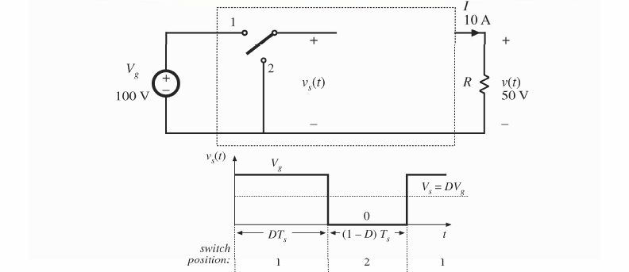
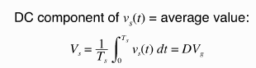

Utilisation d’un commutateur PSDC
D : cycle de travail du commutateur (duty cycle) 0 ≤ D ≤ 1
T_{s} : période de commutation
f_{s} : fréquence de commutation (1/ T_{s})
Composante DC de v_{s}(t) = valeur moyenne :
T_{s}
PSDC : pôle simple, double circuit

Slide 17
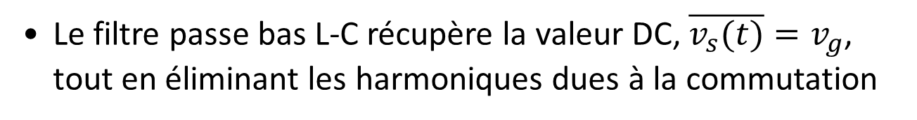
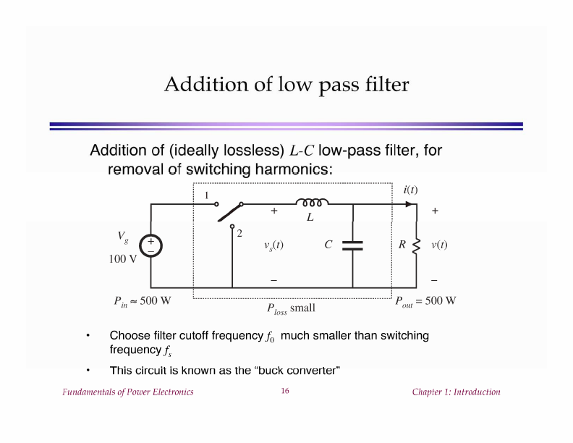
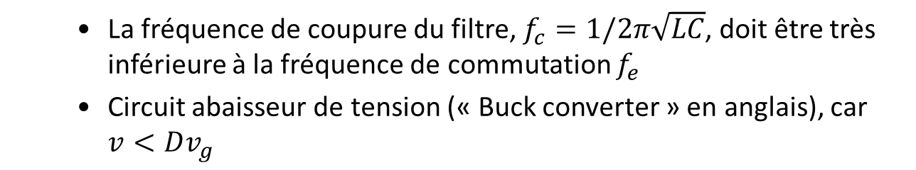
Ajout d’un filtre à la sortie (pas de R!)
v(t) < V_{g}

Slide 18
Réalisation du commutateur
1
2
Réalisé à l’aide d’un transistor CMOS et d’une diode (Schottky)
  La diode évite la génération d’impulsions destructrice par l’inductance lors des commutations du transistor

Slide 19
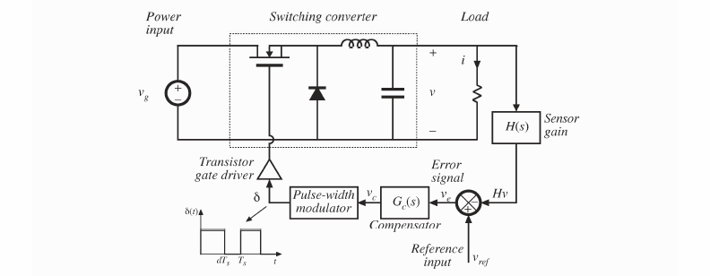
Commande du commutateur
Le circuit de contre-réaction modifie D en fonction des valeurs mesurées de v_{s} afin de le maintenir constant

Slide 20
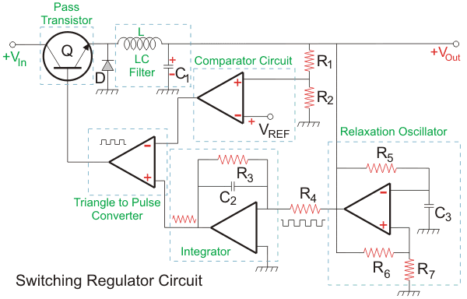
Commande du commutateur
Exemple d’application

Slide 21
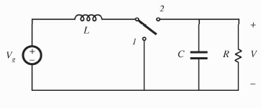
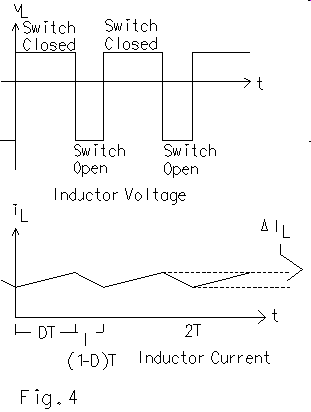
Le convertisseur « boost »
La montage « buck » donne v < V_{g} ; le montage « boost » permet d’obtenir v > V_{g}
Le commutateur est toujours composé d’un transistor CMOS et d’une diode Schottky
Le courant moyen dans l’inducteur durant une période T est nul :
  La variation de courant durant DT est la même que durant (1-D)T :
  Par conséquent : et on a v ≥ V_{g}

Slide 22
Le convertisseur « buck/boost »
Permet d’obtenir v >, < , = V_{g}, mais de polarité opposée
De on tire que (inversion de polarité!)

Slide 23
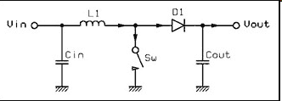
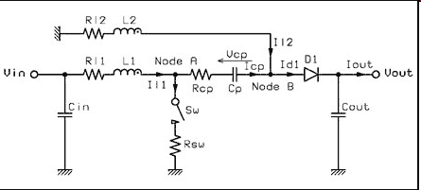
Le convertisseur « SEPIC »
(Single ended primary inductor converter)
Variation du convertisseur « boost » permettant d’obtenir v >, <, = Vg avec la même polarité
Très utile dans les systèmes alimentés par batterie
V_{g}
v_{s}
(On peut seulement avoir V_{g} < v_{s}, puisque v_{s} ≅ v_{g}+v_{L1})
Le problème de v_{g} > v_{s} est réglé en isolant les deux tensions avec un condensateur et en fermant le circuit de v_{g} par un deuxième inducteur durant le cycle de décharge.
v_{g}
v_{s}
Suite…

Slide 24
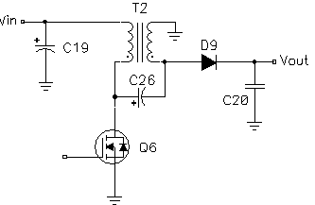
Le convertisseur « SEPIC »
Q₁
À l’équilibre, Q₁ est ouvert, v_{L1} = v_{L2} = 0 et v_{c1} = V_{g}
Le courant moyen dans les inducteurs étant nul, sa variation durant DT et (1-D)T est identique. En particulier, on a pour L₁ :
d’où
On remplace souvent les deux inducteurs par un transformateur 1:1

Slide 25
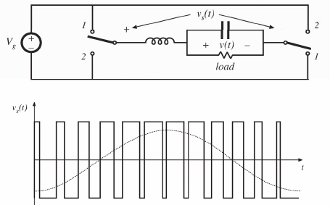
L’onduleur à simple phase
Permet d’obtenir un courant alternatif à partir d’un courant continu
Le pont en H permet la modulation de V_{g} par largeur d’impulsion (PWM) en allant de la borne + à la borne –, et vice-versa.
Le circuit RLC filtre le signal modulé pour produire une composante sinusoïdale de 50 ou 60 Hz à ses bornes.

Slide 26
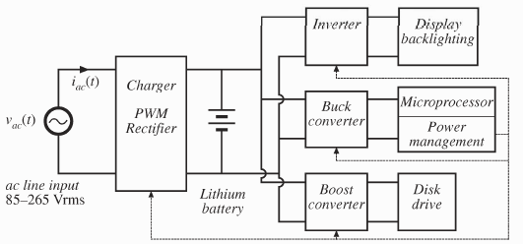
Circuit d’alimentation multiple
Consiste généralement en un convertisseur de base, suivi de régulateurs multiples.
  Ex. : ordinateur portable

Slide 27
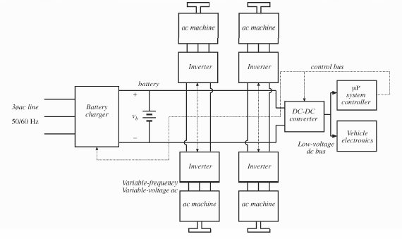
Circuit d’alimentation multiple
  Ex. : véhicule électrique

Slide 28
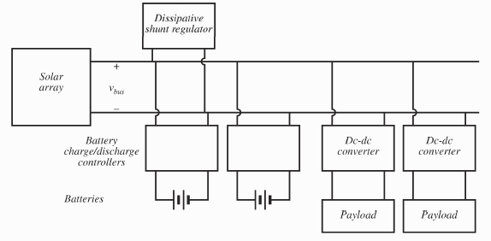
Circuit d’alimentation multiple
  Ex. : satellite

Slide 29
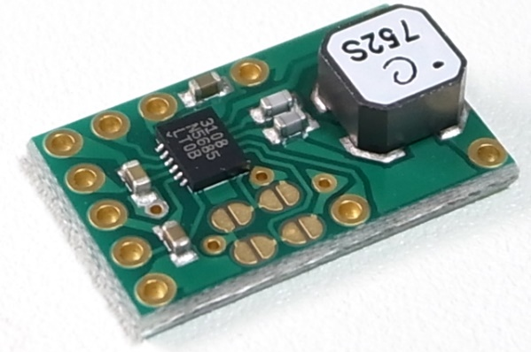
Survolteurs pour glaneurs d’énergie
Convertisseurs DC-DC pour gérer les faibles puissances de sortie (uW-mW) des capteurs actifs
  Utilisé pour charger des accumulateurs d’energie (ex. batteries au lithium) afin de fournir plus de puissance sur de courtes durées entre les charges
  Ex.”: LTC3108
  Démarre à 20 mv pour fournir jusqu’à 5 v à 0.8 mA
  Le LTC3105 peut fournir jusqu’à 2 mA

Slide 30
Circuits d’alimentation pour Glaneurs d’énergie

Slide 31
Plan
Pourquoi?
Sources
Dispositifs
Emmagasinage de l’énergie glanée

Slide 32
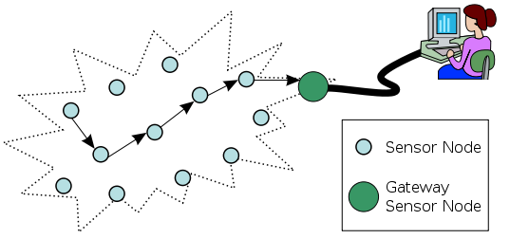
Motivation
Exploitation de sources d’énergie renouvelable pour réaliser des systèmes embarqués autonomes en alimentation
Création de réseaux de capteurs sans fil autonomes en énergie
  Surveillance à distance de conditions physiques et environnementales

Slide 33
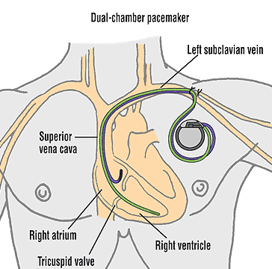
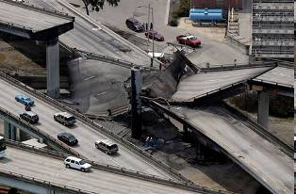
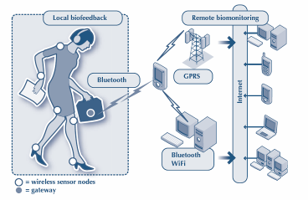
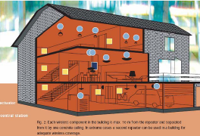
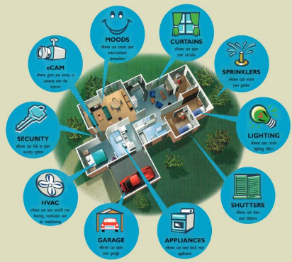
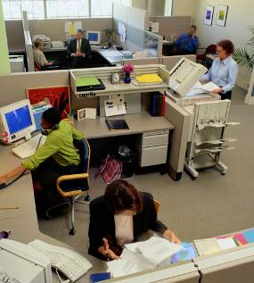
Domaines d’application
Surveillance médicale et sanitaire
Surveillance de structure
Réseau corporel
Immeubles intelligents
Réseaux de capteurs sans fil
Exigences communes : bas taux de données, cycle de travail, consommation d’énergie
Notes:
So one particular area that can be addressed with his low and no-power type of applications is like the office environment. Today, most offices are built of cubes, temporary arrangements of workspaces and such. Now when the office was constructed, there was a lot of permanent things, like light switches, thermostats and such. In an environment where you could have sensors that took low or no power, you could distribute those to where the workplace is. So each individual cube could have its own thermostat. The light control could be there for that particular environment, and this allows a lot more flexibility in building utilization.
Now for example, I used to work with an administrative assistant who was constantly cold, and I'm constantly hot. So we have a little bit of a quandary when it comes to what temperature should it be, and I had control of the thermostat. So I set it where I was comfortable, and that clearly made her uncomfortable. So in response, the only thing that she could do was go out and get a little heater for under her desk, plug it in where she -- and then could be maintained warm. That was a terrible waste of energy since she was trying to recover from the fact I was running air conditioning full time. If she had the opportunity to have that same device and be able to have her own thermostat, then she would be able to control her own environment.
It's not jus low power and no power that makes this possible, but it's also this low-power and no-power approach towards communication between these devices. It's wireless communication. And by doing this, you could form a network, and that network could interface with a resource-managing system and deploy the resources at the point they're needed. And it would greatly reduce the power utilization in office environments and benefit everybody by creating a more comfortable scenario.
So what we've seen is that there's a real benefit in no-power devices or devices that can run off harvesting to retrofit environments to make them work better for us. Let's look at a couple of possible applications that are all new, and we depict here a patient in a hospital. And I think if anyone has been in a hospital or visited anyone in a hospital, you're aware that one of the great aggravations is that every hour or so you have a nurse show up and poke and prod and take measurements off you so they can keep an eye on your progress and your vital statistics, your vital signs. And imagine a sensor that could be just adhered to your skin, could run off your body heat, measure the types of data that people are looking for, your temperature, your blood pressure, your heart rate, your blood oxygen level, and transmit those wirelessly to the base of your bed or to a central station. This not only improves the patient's comfort factor in the hospital and improves their recovery capabilities, but it's probably also going to make it possible to staff the hospital more efficiently. And you can imagine a single person could observe and monitor far more patient's than is currently needed to do the same job.
So the ability with things like technology like this to extend the reach of technology into things like patient monitoring. Of course, looking below that to the bridge, the patient doesn't necessarily have to be human. If you can imagine us taking a set of strain gauges and paint condition monitors and vibration monitors and attaching it to a structure like the Golden Gate Bridge. And to be able to, again, wirelessly correlate this data and observe the health of the structure and the use level of the structure, over time, it would help us to make sure that the thing remains safe and that we were able to maintain it at a minimal expense.
So again, new applications retrofitted into existing environments in which it would be impossible to put power or wire.
And another application space that has lots of growth opportunities is actually the consumer space, especially centered around the home. We have previously talked about RFID and how that uses harvested energy to identify your vehicle when it's passing through a tollgate. That same approach could be used for like controlling security gates, your garage, and if you look at that, then you no longer need that clicker that you associated with garage door openers and especially the management of that, making sure that it has fresh batteries and that you haven't lost it.
Just as an example and we show a lot of them here with things that can be done as far as sprinkler systems sensing when you need them; turn them off and connecting all those measurements wirelessly to home-control units. We can just kind of narrow it down to one focus right now. Let's just talk about the lowly smoke detector. Now today's smoke detector is meant to detect particles in the air and alert the sleeper or the occupants of the house to a problem, indicating if there's smoke there must be a fire. Well, in a typical year, about 900 people in the United States die with smoke detectors installed in their living area. And the reason they die with even smoke detectors is because the smoke detectors don't sound, and the principal reason for them not sounding is they have lost power. They either have the battery disconnected or poorly connected. So why does that happen? I can tell you my example is that in the middle of the night is when these things usually start beeping saying that their battery is low, and you really don't want to service your smoke detector at that time. What you really want to do is make it stop beeping, which means you probably go up there and pull the battery out of it. Your intentions were good. You're going to install that battery back in, but you simply don't do it. So now you have a smoke detector with no means of alerting it.
The other thing that, you know, just finding the battery for a smoke detector is not without some amount of work. Like in our particular house, we have the battery drawer. It has a multitude of batteries in there. And because of our teenagers' activity and the way they treat batteries, an old one is pulled out and a new one is put in, and the old one is dropped back into the drawer. And so you have a whole collection of batteries that you're not sure of the capacity and such. And just removing that aggravation would certainly be a benefit to the consumer. But you can see; once you create these low and no-power applications and then connect them together with this low and no-power networking system, it creates a lot of opportunities to make the consumers' life much, much better.

Slide 34



Utilité pour les capteurs sans fil
Surveillance médicale à distance
Détection de substances dangereuses
Contrôle d’énergie dans les immeubles
Surveillance et sécurité
Détection et suivi de mouvement
Surveillance agricole
Domotique
Implants
Surveillance de structure
  Fatigue métallique dans les avions,
  ponts, etc.
  Surveillance de patient à distance
  (chaleur corporelle)
  Surveillance de structure
  (motion)
Notes:
Wireless sensor

Slide 35
Sources d’énergie renouvelable
Plusieurs sources possibles
  – Solaire – Gradients salins
  – Thermique – Mouvement
  – Éolienne – Ondes radio
  – Biologique
Rendement très faible en comparaison avec l’énergie fossile !

Slide 36
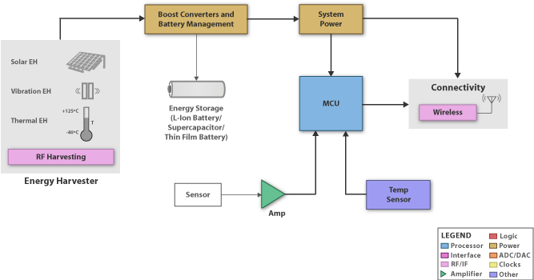
Glanage d’énergie pour capteurs sans fil

Slide 37
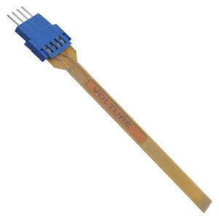
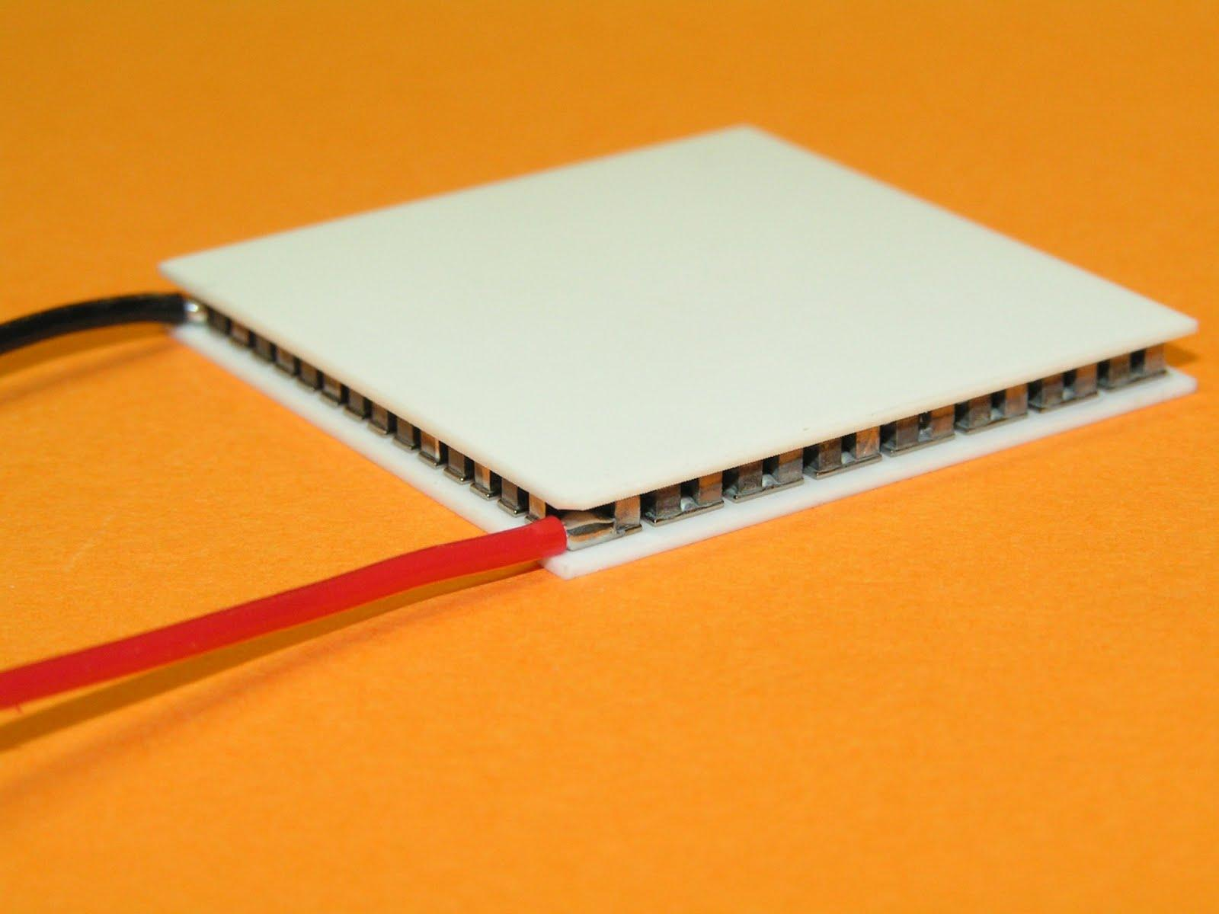
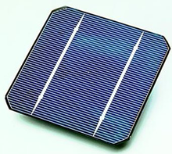
Glaneurs d’énergie courants
Piézoélectrique
Thermoélectrique
Solaire

Slide 38
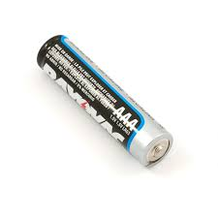

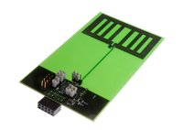
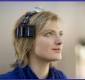


Glaneurs d’énergie
1-1,5 W
Source d’énergie | Caractéristiques | Efficacité | Puissance glanée
Lumière | naturelle Intérieur | 10~24% | 100 mW/cm² 100 µW/cm²
Thermique | corporelle Industrielle | ~0.1% ~3% | 60 µW/cm² ~1-10 mW/cm²
Vibration | ~Hz–corporelle ~kHz–machines | 25~50% | ~4 µW/cm³ ~800 µW/cm³
RF | GSM 900 MHz WiFi | ~50% | 0.1 µW/cm² 0.001 µW/cm²
Montre Seiko
~5uW
RF (Holst centre)
~40uW
EEG 2 canaux
~1mW
Vibration (AdaptivEnergy)
~10mW
Elastomètre
~800mW
Solaire (BigBelly) ~40W
1uW
10uW
100uW
1mW
10mW
100mW
1W+
Notes:
Holst Centre is an independent centre for open innovation that develops generic technologies and technology platforms for wireless autonomous transducer solutions and systems-in-foil.

Slide 39
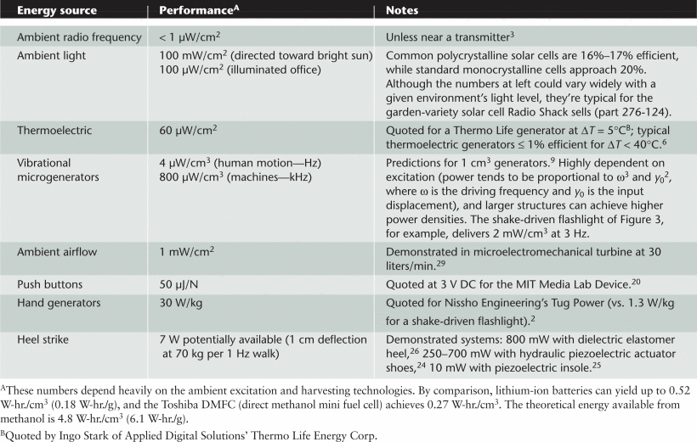
J. A. Paradiso and T. Starner, "Energy scavenging for mobile and wireless electronics," in IEEE Pervasive Computing, vol. 4, no. 1, pp. 18-27, Jan.-March 2005.

Slide 40
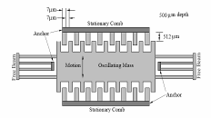
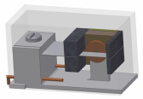
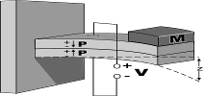
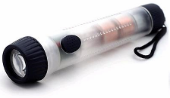
Glanage d’énergie mécanique
Trois approches :
Piézoélectrique
Électrostatique
Électromagnétique
Overlap Area (A)
Vibration → flexion de poutre (stress)
Le matériau piézo-électrique convertit le stress mécanique en énergie électrique
Vibration → motion de peigne
Le chevauchement des dents (A) modifie la capacitance (C)
La tension (V) change à charge constante (Q)
Vibration → déplacement de flux magnétique
Un courant circule dans la bobine fixe
Q = CV

Slide 41
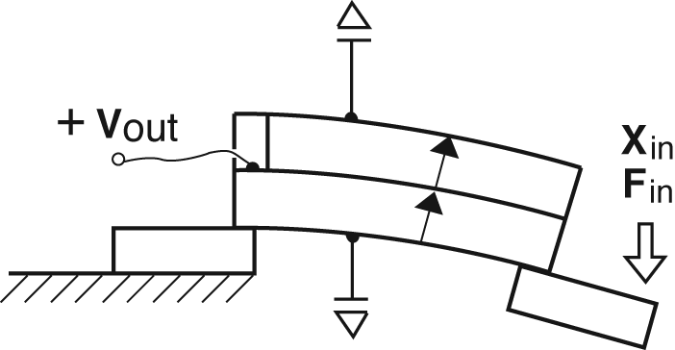
Glaneurs piézoélectriques
Matériaux, habituellement des cristaux, qui développent des charges électriques sous stress mécanique
          Utilisés pour convertir le mouvement en énergie électrique
Efficacité de conversion ~ 90%

Slide 42
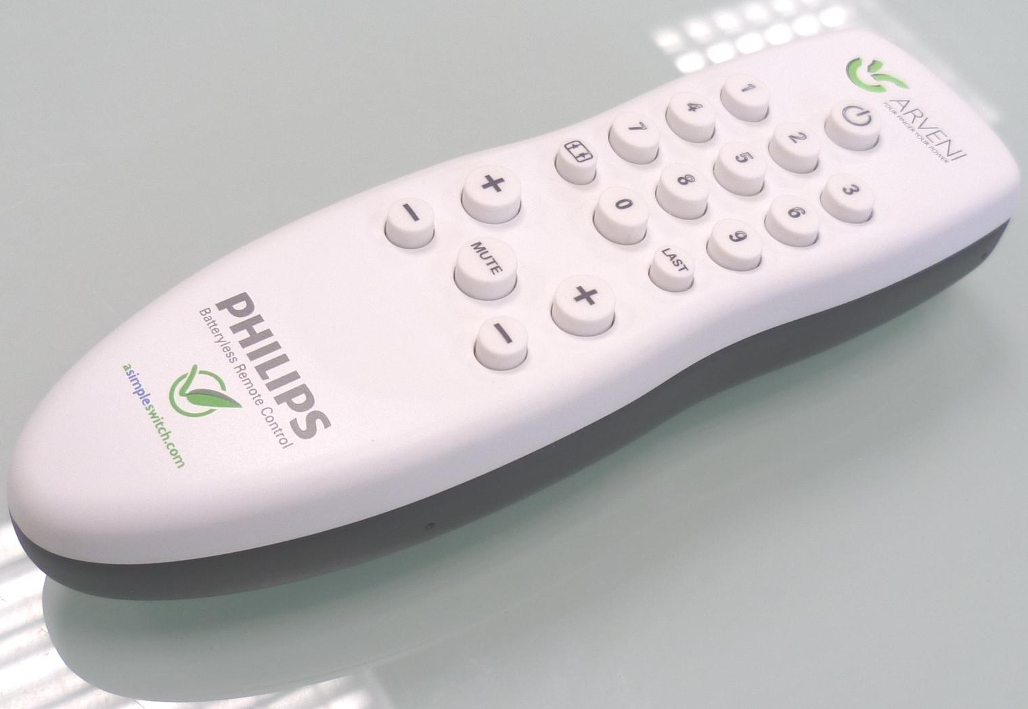
Usage du glanage piézoélectrique
Conversion de locomotion en énergie
      Souliers
      Vêtements
      Montres
      Télécommandes
Conversion de vibration
      Passages publics
Conversion de bruit acoustique
      Usines
      Contrôleur à distance sans piles à glanage d’énergie mécanique

Slide 43
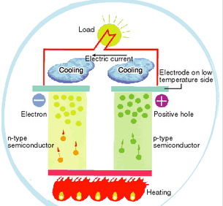
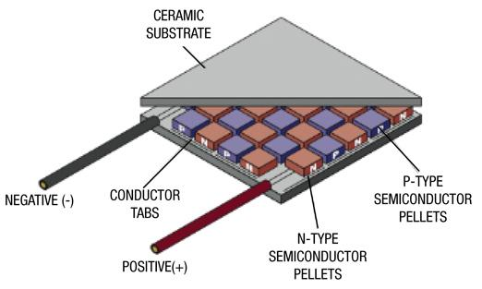

Glanage d’énergie thermoélectrique
Conversion de différences de température en différences de potentiel électrique
  Survient lorsque les extrémités d’un matériau thermoélectrique sont soumises à des températures différentes (effet seebeck)
    Les charges électriques diffusent de l’extrémité chaude vers l’extrémité froide
Efficacité maximale ~10%
Thermopiles
- thermally in parallel
- electrically in serial
Notes:
Hot charge carriers diffuse from the hot end to the cold end, since there is a lower density of hot carriers at the cold end of the conductor, and vice versa.

Slide 44


Modules générateurs thermoélectroniques (TEG)
Assemblage de couples p-n
Où :
N = nombre de couples
α_{couple} = coefficient de Seebeck d’un couple (V/K)
ΔT = différence de température
Q = flux thermique à travers un couple
L= longueur des éléments p et n
A = surface transversale du module
k = Conductivité thermique du module
ρ = Résistivité éclectique du module
R_{module} = Résistance électrique du module

Slide 45




Usage du glanage thermoélectrique
Conversion de la chaleur de combustion en énergie électrique
  Véhicules automobiles
  Avions
Conversion des gradients de température corporelle
  électronique portable
Alimentation de capteurs
L’utilisation inverse permet de générer de différences de température !
  Refrigérateurs silencieux
Notes:
Condition codes are simply a way of testing the ALU status flags.

Slide 46



Glanage d’énergie photovoltaïque
Convertit l’énergie des photons incidents dans un semi-conducteur (effet photovoltaïque)
  Panneau de silicium amorphe, polycristallin et monocristallin
L’irradiance solaire est de 1000 w/m²
Efficacité maximale typique ~16%
Notes:
Electrons inside the metallic atom asorb solar energy and become excited and begin moving current.

Slide 47



Usage du glanage photoélectrique
Conversion d’énergie solaire en énergie électrique
Conversion de la lumière de bureau ou domestique
  Calculatrices
  électronique portable
Alimentation de capteurs
Notes:
Condition codes are simply a way of testing the ALU status flags.

Slide 48
Gestion de l’alimentation
Assurée par des régulateurs et des accumulateurs d’énergie

Slide 49
Circuits de gestion de l’énergie glanée
Survoltent/rectifient la tension générée
Emmagasinent l’énergie
Alimentent le MCU/Radio/etc.
Avertissent le MCU de la disponibilité de l’énergie
Plusieurs systèmes sur puce disponibles de compagnies comme TI, Maxim Integrated et Linear Technology

Slide 50
Choix d’un circuit de gestion
Plusieurs facteurs à considérer :
  Tension de démarrage minimale
  Courant de repos
  Tension de charge minimale
  Dispositifs d’emmagasinage (battrie/condensateur)
  Sources d’énergie prises en charge
  Tension(s) et puissance de sortie

Slide 51



Ex. : Texas Instruments BQ25504
Tension de démarrage : ~330mV
Tension de charge : 80 mV
Courant de repos typique : <330nA
Tension de sortie : 2.5V - 5.25V
Emmagasinage: pile, condensateur, supercondensateur

Slide 52


Ex. : Linear LTC3108
Tension de démarrage : 20mV
Tension de charge : 20-500 mV
Courant de repos : 200 nA
Emmagasinage: condensateur
Tension de sortie : 2.35V, 3.3V, 4.1V or 5V

Slide 53
LTC3108
Démarre à 20 mv pour fournir jusqu’à 5 v à 0.8 mA
Le LTC3105 peut fournir jusqu’à 2 mA

Slide 54






 |  | 5
LTC3108 Block Diagram Review _{Rectifier} VOUT2: Switched VOUT ^{20mV Vin Source} VOUT: Main Output Digital Vout Select Compact Step-Up transformer Depletion Mode _{MOSFET} VSTORE: Energy Reservoir 3mA LDO: uController VAUX: Intermediate ^{power} Charge Control and Prioritizer Charge storage and IC bias supply
 |  | 6
LTC3108 Feature: 20mV Resonant Boost Topology 20mV Operation or ~1deg dT if powered from a Peltier Effect Thermal Electric Generator (TEG or TEC) LTC proprietary compound Depletion mode N-Channel MOSFET makes extreme low voltage possible Circuit Self-oscillates, resonant circuit formed by Lmag and Cg Built-in Synchronous rectification improves Energy harvesting “yield” 1:100 transformer is standard Coilcraft part (LPR-6235), 6mm x 6mm x 3.5mm

Slide 56

Ex. : Linear LTC3109
Tension de démarrage : +-30mV
Tension de charge : +- 30 +- 500 mV
Courant de repos : 200 nA
Emmagasinage: condensateur ou pile
Tension de sortie : 2.35V, 3.3V, 4.1V or 5V
Source d’énergie: TEG et solaire
Autopolarity: Vin > 30mV (or Uni-polar: Vin>15mV)

Slide 57


MAX17710
Tension de démarrage : 0.75 V
Tension de charge : 0.75 - 5.3 V
Courant de repos : 625nA
Emmagasinage: piles
Tension de sortie : 1.8V, 2.3V, 3.3V
Source d’énergie: toutes

Slide 58

Comparaison

Slide 59

Comparaison

Slide 60
Emmagasinage de l’énergie glanée
Utilise des accumulateurs rechargeables

Slide 61
Nécessité
Les sources d’énergie renouvelable ne sont pas toujours disponibles
  Solaire la nuit ou les temps très nuageux
  Piézoélectrique: période d’immobilité
  Thermoélectrique : températures stables
  Etc.
Les dispositifs d’emmagasinage peuvent avoir des résistances de sources très faibles
  Réponse aux demandes transitoires des charges

Slide 62
Énergie spécifique

Slide 63
Énergie spécifique

Slide 64




Piles Li-Ion/Li-polymère
Fournissent 3v-4v en général
Peuvent être de dimensions physiques très petites
Li-Po fréquemment utilisées pour leur ratio décharge/charge élevé (> 99 % en comparaison à < 90 % pour Li-ion)
Limitation : doivent être chargées avec précaution
  Peuvent exploser!
Notes:
The P088-ND from Panasonic can delivier 200 microA for 500 hours

Slide 65

Piles en couches minces
Li-Ion utilisant un électrolyte solide
Peuvent être utilisées à températures aussi basses que -40°C
Exemple: THINERGY Micro-Energy Cells
  Autodécharge quasiment nulle
  ~100,000 cycles de recharge
  Résistance interne faible permettant la charge avec une source de faible courant

Slide 67



Supercaps
Autre nom pour les condensateurs à couches doubles (EDLC)
Utilisés comme dispositif d’emmagasinage
  Densité d’énergie >> condensateurs normaux
  Capacitance supérieure de plusieurs ordres de magnitude à celle d’un condensateur conventionnel de taille similaire
  Opère seulement à basse tension (<3 v)
Densité d’énergie ~1/10 de celle d’une pile
Densité de puissance 10-100 fois plus grande

Slide 68




Options d’emmagasinage
 | Li-Ion | Couche mince | Super Cap
Cycles de recharge | centaines | 5k-10k | Millions
Autodécharge | Modérée | Négligeable | Élevée
Temps de charge | Heures | Minutes | Sec-Minutes
SMT & soudure | Pauvre-Aucun | Bon | Pauvre
Dimensions physiques | Large | petite | Medium
Capacité | 0.3-2500mAHr | 12-700uAHr | 10-100uAHr
Impact environnemental | Élevé | Minime | Minime
Notes:
One amp represents a rate of electron flow of 1 coulomb of electrons per second, so a 1-farad capacitor can hold 1 amp-second of electrons at 1 volt.
Super Cap Info:
Advantages
· Virtually unlimited cycle life - can be cycled millions of time.
· Low impedance - enhances load handling when put in paralleled with a battery.
· Rapid charging -super capacitors charge in seconds.
· Simple charge methods - no full-charge detection is needed; no danger of overcharge.
Limitations
· Linear discharge voltage prevents use of the full energy spectrum.
· Low energy density - typically holds one-fifth to one-tenth the energy of an electrochemical battery.
· Cells have low voltages - serial connections are needed to obtain higher voltages. Voltage balancing is required if more than three capacitors are connected in series.
· High self-discharge - the rate is considerably higher than that of an electrochemical

